Slide 1
„Wie fanden die Großen des Reichs den König?“ Fragekompetenz und die Ordnung des Reichs in Klasse 7
Bad Wildbad 12.01.2016
Notes:
Im folgenden Unterrichtsvorschlag geht es um
Fragekompetenz als prozessbezogene Kompetenz
und Ordnungsprinzipien im mittelalterlichen Reich als inhaltsbezogene Kompetenz
Die vorgestellte Stunde ist variabel
Auf der Kopie des Stundenverlaufs finden Sie den Verlauf der Doppelstunde
Wenn man immer die längste Variante unterrichtet, werden es 3-45 Minuten, also 3 Stunden
Es besteht auch die Möglichkeit, die Behandlung der Fragekompetenz mit einem anderen Inhalt zu verknüpfen.

Slide 2
Fragekompetenz

Slide 3
Prozessbezogene Kompetenz: Fragekompetenz – Vorschlag für Klasse 7
Die Schülerinnen und Schüler können historische Fragestellungen und Strategien zu ihrer Beantwortung entwickeln.
Die Schülerinnen und Schüler können
Fragen an die Geschichte formulieren und vorgegebene historische Fragestellungen nachvollziehen;
Fragen vergleichen und eigene Schwerpunkte begründen;
Hypothesen aufstellen;
Untersuchungsschritte zur Beantwortung historischer Fragen planen
Notes:
Mit der Fragekompetenz haben sich die SuS bereits in Klasse 6 auseinandergesetzt
(klick) In Klasse 6 standen diese Teilkompetenzen im Fokus
In Klasse 7 sollen diese Teilkompetenzen aufgegriffen und vertieft werden
Außerdem soll der erste Schritt dahin getan werden, (klick) Fragen zu vergleichen und eigene Schwerpunkte zu begründen
Das Nachvollziehen historischer Fragestellungen ist im Umfang der dann bekannten Fragetypen möglich, eine dezidierte Beschäftigung mit gegebenen historischen Fragestellungen soll aber erst in Klasse 9 erfolgen.
Die Entscheidung, die Fragekompetenz an den Anfang der Klasse 7 zu stellen, hängt auch damit zusammen, dass die SuS ab Klasse 7 eine GFS halten können. Mit der GFS spielt der Schüler den Kreislauf des historischen Denkens durch, d.h. er braucht als erstes eine Fragestellung.

Slide 4
Prozessbezogene Kompetenz: Fragekompetenz – Vorschlag für Klasse 7
Fragen formulieren | Fragen vergleichen und eigene Schwer-punkte begründen | Hypothesen aufstellen | Untersuchungs-schritte planen
klassifiziert nach Fragetypen | Gewichtung der eigenen Fragen nach | auf der Basis von | durch
Informationsfragen (Klasse 6: Wissen aneignen) Reflexionsfragen (Klasse 6: nachdenken über damals) Orientierungsfragen (Klasse 6: nachdenken über heute) | Interesse Umfang | allgemeinem Vorwissen fachlichem Vorwissen | Einordnung der Fragestellung in einen Themenbereich (Klasse 6: Oberbegriffe) Material- und Methodenfragen
Notes:
Fragen formulieren
3 Fragetypen sind bekannt – es sollen aber neue – endgültige - Begrifflichkeiten eingeführt werden (siehe Folie)
Fragen vergleichen und eigene Schwerpunkte begründen
Schwerpunkt in Klasse 6 war die Wahrnehmung von Frageanlässen
Anlass und Bedeutung von Fragen sind jetzt etablierter Bestandteil des Geschichtsunterrichts
Jetzt soll der Schwerpunkt darauf gelegt werden, die eigenen Fragen ganz ernst zu nehmen, das eigene Interesse zu entdecken und zu formulieren
Außerdem sollen die SuS lernen, den Umfang, die Reichweite von Fragen abzuschätzen (auch mit Blick auf die GFS)
Muss ich nur einmal das Schulbuch aufschlagen? Lässt sich die Frage mit einer Information/einem Satz beantworten?
Oder ist das eine echte Forschungsfrage?
Ist die Frage vielleicht viel zu allgemein? Welche Teilbereiche interessieren mich besonders?
Ausblick Klasse 9/10
Im Zusammenhang mit formulierten historischen Fragestellungen lassen sich die Kriterien ergänzen. Der Vergleich von Fragen führt dann auch zu einer Beurteilung der Fragen:
Liegen bei Reflexionsfragen wirklich historische Kategorien zugrunde?
Lassen sich bei Orientierungsfragen Vergangenheit und Gegenwart wirklich vergleichen?
Lassen sich die gestellten Fragen mit Hilfe der Quellen auch wirklich beantworten? (Material- und Methodenfragen)
Oder muss ich die Fragen verändern, anders stellen
Hypothesen aufstellen
Das Aufstellen von Hypothesen ist ein Zwischenschritt auf dem Weg von der Frage zur Antwort Es dient der Überprüfung meiner eigenen Frage und unterstützt das Erstellen von Antwortstrategien
Mit der Hypothese lässt sich der Fragetyp überprüfen: Geht es in meiner Hypothese nur um Wissen, um damals oder um heute?
Mit der Hypothese lässt sich das Frageinteresse überprüfen: Wollte ich mich wirklich damit beschäftigen?
Mit der Hypothese kann man den Themenbereich der Frage noch klarer fassen: Welchen Themenbereich sprechen sowohl Frage als auch Hypothese an?
Der Umfang der Hypothese lässt Rückschlüsse auf den Umfang der Frage zu
Die Hypothese gibt ebenfalls Hinweise auf mögliche Materialien, v.a. wenn ich bei der Hypothese auf historisches Vorwissen zurückgreife
Die Hypothese ermöglicht den Beginn der inhaltlichen Arbeit, da sie konkrete Themen/Thesen zur Überprüfung vorgibt.
Untersuchungsschritte planen
Zusammenschau von Frage und Hypothese erlauben es, den Themenbereich einzugrenzen. Die SuS können dabei ihre Kenntnisse zu Oberbegriffen anwenden
Material- und Methodenfragen kennen die SuS durch die Einführung von Quellen und Methoden in Klasse 6, jetzt müssen sie ihre Kenntnisse in einem neuen Kontext anwenden.
In meinem Unterrichtsvorschlag führe ich die einzelnen Schritte auf einem Arbeitsblatt und schließlich in einem Methodenkasten zusammen
Zuerst muss aber noch ein Blick auf die inhaltsbezogenen Kompetenzen der Stunde geworfen werden

Slide 5
Die Ordnung des Reichs

Slide 6
Inhaltsbezogene Kompetenz: Europa im Mittelalter
Die Schülerinnen und Schüler können
Ordnungsprinzipien von Herrschaft und Gesellschaft im europäischen Mittelalter, insbesondere personale Bindungsverhältnisse, beschreiben und bewerten
(Stand: Adel; Treueid, Lehen, Königtum)
Notes:
Bisher war ein wesentliches Ordnungsprinzip das Lehnswesen
Seit den 1990ern ist dieses Modell in der Forschung in die Kritik geraten → es beschreibt nicht die wesentlichen Ordnungsprinzipien von Herrschaft und damit auch nicht die der adligen Gesellschaft
Daher möchte ich zuerst einen Blick darauf werfen, wie die Forschungslage zum „Lehnswesen“ aussieht und welche Ordnungsprinzipien an seine Stelle treten.

Slide 7
Die Dekonstruktion des Lehnswesens
Die jüngere Kritik:
Aus den Quellen ist das klassische System des Lehnswesens nicht ableitbar.
Die bisherige Forschung hat vieldeutige Quellenbegriffe für das Modell des Lehnswesens vereinnahmt.
Die Vielgestaltigkeit der sozialen Wirklichkeit wird durch das Modell des Lehnswesens missachtet.
Ein Lehnswesen im klassischen Sinne ist auch für die fränkischen Könige nicht nachweisbar.
Notes:
Klassische Definition des Lehnswesens:
ausgehend von dem belgischen Historiker Francois-Louis Ganshof
Annahme einer Verfassungsstruktur des Karolingerreichs und seiner Nachfolgereiche
mit durch Lehnsbindungen hierarchisch strukturierten, auf den König ausgerichteten Personenverbänden (oft als Lehnspyramide dargestellt)
als Lehnswesen ist die Gesamtheit der rechtlichen Bestimmungen zu verstehen, die das Verhältnis zwischen Herr und Vasall regeln
in diesem Sinne wird mit Lehen immer ein feudo-vasallitisches Lehen bezeichnet
Unterordnung eines Freien unter einen anderen Freien
der Lehnsherr vergibt ein Lehen, damit verbunden ist Schutz und Schirm
der Lehnsmann / Vasall leistet Treue und Dienste – consilium et auxilium: Rat und Hilfe, v.a. Kriegsdienst
Besiegelung durch rechtssymbolische Akte:
Handgang / Homagium (Mannschaft) / Kommendation , Treueid, Investitur mit einem symbolischen Gegenstand
Beginn der Kritik:
ab 1980er Jahre, v.a. 1994: Susan Reynolds, Oxford: Studie zu Lehen und Vasallen
Erste Zusammenfassung: 2010 Tagungsband von Jürgen Dendorfer, Roman Deutinger: Das Lehnswesen im Hochmittelalter
2012 Zusammenfassung in einem Band von Chbeck-Wissen durch Steffen Patzold
Kritikpunkte: (jeweils klick)
schmale und zweifelhafte Quellenbasis (v.a. vor 12. Jh.), die nicht auf ein System hinführt
Vereinnahmung vieldeutiger Quellenbegriffe
z.B. benificium: „Wohltat“ / prekarische Leihe:
Lehnsmann zahlt nur symbolischen Zins
gegenseitiger Nutzen z.B. bei Lehensauftragungen (Schenkungen, die als Lehen zurückgegeben werden)
z.B. Lehnsmann: Vassus/Vassi, fidelis/fideles, homo/homines, miles/milites –
Stellungen und Pflichten im Einzelfall sehr unterschiedlich
vassus muss kein Vasall im klassischen Sinn sein
Verbindung mit einem beneficium nicht zwingend gegeben
Patzold: Wenn man die Quellen ernst nimmt, wird das Modell des Lehnswesens „nutzlos“ (2012, S. 34)
Ganshof: Herrschaftssystem Karls des Großen beruhe auf Vasallität; Karolingerreich sei Ausgangspunkt des Lehnswesens Kritik:
Klare Unterscheidung zwischen königlichen vassi und Amtsträgern wie Bischöfen, Äbten und Grafen (Amtsträger sind also gerade keine Vasallen)
Handgang könnte statt eines ehrenvollen Akts eine erniedrigende Unterwerfung sein, die in den Reichsannalen betont wird (z.B. Herzog Tassilo von Baiern / Bericht der Reichsannalen von 788ff.: Karl der Große klagte Tassilo 788 an; Vorwurf: Fahnenflucht bei einem Heereszug Pippins, obwohl Tassilo 757 durch Handgang und Eide Vasall Pippins geworden war, bereits 748 habe er die Herzogswürde in baiern als beneficium erhalten; ob der Handgang 757 freiwillig und ehrenvoll war und zum Vorbild für die Großen des Reichs wurde (klassische Sichtweise) kann bezweifelt werden: 787 musste Tassilo mit Waffengewalt zum Handgang gegenüber Karl gezwungen werden; danach wäre Vasallität keine attraktive Form der Bindung an den König, sondern eine erniedrigende Unterwerfung; Bindung der Vasallität an ein beneficium bleibt vage)
„Aftervasallen“ können für das 8./9. Jh. gar nicht nachgewiesen werden
Über vassi lässt sich nur sagen:
Personen, die dem König oder anderen Mächtigen dienten
Sie wurden v.a. für den Kriegsdienst herangezogen
Konnten aber auch Boten oder Gesandte sein
Durchaus nicht alle vassi der Karolingerzeit wurden für ihre Dienste mit einem beneficium ausgestattet.

Slide 8
8./9. Jahrhundert
„Statt eines einigermaßen klar strukturierten Lehnswesens, das gleichsam das Rückgrat von Gesellschaft, Wirtschaft, Militärwesen und Politik bildete, sehen wir dann nämlich ein reichlich diffuses Spektrum mannigfaltiger Möglichkeiten, personale Bindungen zu begründen […]. Statt eines festen Verbundes von Vasallen und Lehen sehen wir, wie flexibel Zeitgenossen verschiedene Praktiken miteinander kombinierten […]. Wir sehen Kauf, Tausch, Schenkung, Vererbung, Leihe, Verpachtung von Land zu unterschiedlichsten Bedingungen. Wir sehen die zeitlich befristete Aufteilung unterschiedlicher Rechte an ein und demselben Gut, sehen Eide verschiedener Art und unterschiedlichen Inhalts, andere Rituale, die persönliche Bindungen herstellen und anschaulich machen […].“
Patzold, Steffen: Das Lehnswesen. München 2012. S. 38f.
Notes:
Patzold fasst die Ergebnisse für das Karolingerreich zusammen: → Zitat oben
3 Punkte sind wichtig:
(Klick) hierarchisch strukturierte, auf dem Lehnswesen beruhende Verfassung ist nicht zu erkennen
(Klick) wichtig sind die personalen Bindungen, die durch unterschiedlichste Formen – in diesem Kontext Beziehungen über Güter – zustande kommen
(Klick) wichtig sind auch Formen des Vertragsschlusses: Eide, Rituale – aber auch diese Rituale werden flexibel gehandhabt und kommen in vielen Varianten und Kombinationen vor
Zum Begriff Lehen:
nach klassischer Definition ist ein Lehen ein vasallitisches Lehen:
Vertrag zwischen zwei Freien
gegenseitige Verpflichtung: Treue, Rat und Hilfe gegen Schutz und Schirm und ein Stück Land zur Nutzung
Treueid, Handgang = Homagium (Mannschaft) → Vasall wird Mann seines Herrn, leistet Gefolgschaft, Investitur → Übertragung der Nutzungsrechte am Land
wird die personale Komponente aufgelöst, erlischt auch die dingliche (was so ebenfalls nicht nachgewiesen werden kann, auch hier gibt es vielfältige Formen)
(Das Problem weiterer Leiheverhältnisse in den Quellen wurde durch die Einführung eines „bäuerlichen, nicht vasallitischen Lehens“ gelöst, die aber für die Betrachtung des Lehnswesens nicht herangezogen wurden.)
Lehen bedeutet aber ursprünglich nur „Leihe“
bezeichnet allerlei verschiedene Formen von Leihe
Brigitte Kasten: 9. Jh. = prekarische Leihe
andere Vorschläge: Lehen = Leihe, Leiheformem
Patzold: benutzt das Wort Lehen im klassischen Sinn, benutzt ansonsten Quellenbegriffe oder auch Leihe, Leiheformen
im Moment muss man erklären, wie man das Wort benutzt; als Leser untersuchen, wie das Wort benutzt wird

Slide 9
10.-12. Jahrhundert
Entstehung eines Lehnswesens:
Oberitalien:
12. Jh.: Libri feudorum („Bücher der Lehen“): Systematisierung und Normierung der Lehnsbeziehungen
Flandern:
11. Jh.: Lehnswesen als eine Bindungsform unter anderen
deutsches Reich
ab Mitte des 12. Jhs.: Nutzung lehnsrechtlicher Vorstellungen zur Herrschaftsausgestaltung
Notes:
Ab dem 12. Jahrhundert kann man davon sprechen, dass sich ein Lehnswesen ausprägt (jeweils klick)
Italien
11. Jh.: Gelehrte beginnen sich systematisch mit Recht, auch römischem Recht, auseinanderzusetzen; Gründung von Rechtsschulen wesentliche Etappe bei der Entstehung des europäischen Lehnswesens Rückgriff auf ältere Gesetzestexte, die in Konfliktfällen entstanden waren
z.B. Lehnsgesetz Konrads II. 1037
Beruhigung eines Aufstandes der milites gegen ihre Herren in der Region um Mailand ab 1035
Inhalt:
Regelung von Streitfällen über beneficia, Standesgenossen fällen Urteil, Revision vor dem Kaiser
Vererbung von beneficia
Weiterverleihung/Tausch nur mit Einverständnis des Lehnsmannes
→ Stärkung der „größeren Vasallen“ (maiores vasvasores)
erster normativer Text in der Geschichte des Reichs, der einen Bezug zwischen einer dinglichen und personalen Komponente voraussetzt
allerdings keine Verschriftlichung mündlicher Gewohnheiten, sondern gezielter herrscherlicher Eingriff in den Konflikt (herausgearbeitet von Hagen Keller)
z.B. Lehnsgesetz 1136 Lothars III.
Libri feudorum (ab Anfang 12. Jh.)
streben nach Systematik und Vollständigkeit
die vielgestaltige Praxis soll in normative Grundprinzipien überführt werden
das Ordnen und Kategorisieren war entscheidend für die Herausbildung des Lehnswesens, also einem systematischen Umgang mit Lehen auf normativer Basis
Regelungen zu: Lehnsherr, Erwerb und Bewahrung von Lehen, Erbschaft, Verlust des Lehens
Die Libri unterscheiden auch klar die Form eines ritterlichen Lehens (feuda) von einem bäuerlichen Lehen (benificia) -
Aber in den frühen Traktaten gibt es keine Mannschaft
→ Teilweise Annahme, dass „das Lehnswesen ein Geschöpf oberitalienischer Juristen des Hochmittelalters“ (Patzold, S. 67) gewesen sei
Reynolds geht sogar davon aus, dass es auch noch durch die spezialisierten Juristen des 16./17. Jh. vermittelt wurde, damit wäre das Lehnswesen eine frühneuzeitliche Interpretation der Libri feudorum; These hat auch viel Ablehnung erfahren
Flandern (klick)
Lehnswesen mit Verbindung von Lehen und Vasallität ab der Wende zum 11. Jh. vorhanden
Grafschaft Flandern ist aber kein Lehnsstaat: Herrschaft der Grafen beruhte auch auf Huldigung; in der Gesellschaft war die Lehnsbindung nur eine unter anderen
deutsches Reich
Die Entwicklung lehnsrechtlicher Vorstellungen in den italienischen Rechtsschulen hat Auswirkungen auf das Reich
auch das Beispiel Flandern wird sich ausgewirkt haben
Konflikte oder Fragen der Herrschaft werden fortan auch mit diesem Mittel gelöst
Als Barbarossa für seine Italienzüge die Unterstützung der Fürsten brauchte, erließ er 1154 und 1158 seine Lehnsgesetze (davor schon 1136 Lothar III., aber nicht so präzise)
er stärkt dadurch die militärische Stärke der Fürsten und sichert ihren Besitz
Mit Hilfe des Lehnsrechts löste er auch den Konflikt mit den Welfen (Privilegium minus):
Herzogtum Baiern wird in ein Lehen umgewandelt und dadurch teilbar (so dass der Welfe Heinrich der Löwe das Herzogtum zurückerhalten, der Babenberger Heinrich Jasomirgott einen Teil des Herzogtums als Herzogtum Österreich zurückerhalten konnte).
Die Texte gehen explizit auf den Zusammenhang zwischen Lehen und Kriegsdienst ein
und z.B. auf Treueverhältnisse
Treue besteht immer auch gegenüber dem Herrn des Herrn und immer gegenüber dem König
Die Rechtspraxis wird sich erst langsam durchgesetzt haben; Verleihung von Herzogtümern als Lehen wird erst im 13. Jh. zum Normalfall
Früher dachte man, Barbarossa führe ein Reichsreform auf lehnrechtlicher Basis durch; heute: ausgehend von Oberitalien begann sich ein Lehnrecht/Lehnswesen überhaupt erst zu entfalten.

Slide 10
Europa im 11./12. Jahrhundert
Nutzung von Gütern gegen Dienste, auch Kriegsdienst, ist in vielen Teilen Europas üblich.
Verwendung der gleichen Begrifflichkeiten, aber vielgestaltige Ausprägung
Ein europäisches Lehnswesen im Sinne des klassischen Modells existierte nicht.
Ein Lehnswesen hat sich in Europa erst ab dem 11. Jh. ausgeprägt.
Notes:
Leihebeziehungen und Lehnswesen sind ein europäisches Phänomen
weiter: …siehe Folie

Slide 11
13.-16. Jahrhundert
Vielgestaltigkeit des Lehnswesens:
Frankreich:
Einzug von Lehen und Stärkung der Krondomäne
deutsches Reich
Beibehaltung des Lehnswesens
Entwicklung der Landesherrschaften mit Hilfe des Lehnswesens
Entstehung von Rechtsbüchern, z.B. Sachsenspiegel, und neuen Begriffen, z.B. Heerschild
Erweiterung des Lehnswesens auf Bürger in Reichsstädten, Vielzahl von Lehns- und Leiheformen
Notes:
Lehnswesen in Europa bleibt vielgestaltig und lebendig
Auch für Spätmittelalter und frühe Neuzeit bleibt es bei einer ausgeprägten regionalen Differenzierung und einem flexiblen Umgang mit dem Lehnswesen.
Frankreich
Einzug von Lehen geschieht auf der Basis
einer entwickelten Wirtschafts- und Finanzverwaltung
König hatte unter den Fürsten in Frankreich keine herausgehobene Stellung (einer seiner Vasallen war selbst König)
Das versucht er zu korrigieren, indem er das Lehnswesen zurückdrängt, um sich aus dem Geflecht der Lehnsbeziehungen herauszunehmen
deutsches Reich
keine entwickelte Verwaltung; Lehnswesen erscheint als bewährtes Herrschaftsprinzip Verhältnis von König und Fürsten ist auch mit Hilfe des Lehnsrechts hierarchisch klar geregelt – es besteht kein Grund, es aufzugeben (früher: der Übergang zum modernen Staat sei misslungen; heute: es gab keinen Grund, den Lehnsstaat überwinden zu wollen)
zuerst siehe Folie, früher: Vorstellung, die Landesherren hätten versucht, vasallitische Bindungen aufzugeben
zuerst siehe Folie, Rechtsbücher gestalten Umgang mit Lehen und Vasallität mit
Heerschild:
Ordnungsversuch des 13. Jhs.
normativer Standard mit vielen Ausnahmen in der Praxis
Darstellung missverständlich: zeigt nur, von wem man Lehen empfangen kann, nämlich den höheren Heerschilden; keine Abschneidung vom König der tieferen Heerschilde
zuerst siehe Folie, Bürger können Kronvasallen werden, z.B. als Finanziers von Kriegen oder Vasallen von Bischöfen oder anderen Herren Vielzahl, z.B. Mannlehen, Weiberlehen, Erblehen, Pfandlehen, Burglehen, Zinslehen, Rentenlehen….. – nahezu alles konnte als Lehen vergeben werden
Rituale leben trotz Schriftlichkeit (Lehnsbriefe, Lehnsregister etc.) weiter
Herstellung von Gemeinschaft, Demonstration und Herstellung von Ordnung
Betrachtung von Lehen und Lehenswesen macht aber nur Sinn im Kontext von einer Geschichte der Gesellschaft, der Politik, der Wirtschaft und des Rechts.
Bisher ist man davon ausgegangen, dass das Lehnswesen das entscheidende Ordnungsprinzip für Herrschaft und Gesellschaft ab dem Karolingerreich ist
Wenn das nicht der Fall ist, welche Rolle spielt es dann?
Und welche Ordnungsprinzipien für Herrschaft und Gesellschaft gibt es ansonsten?

Slide 12
Das Bild ist zu finden unter:
https://www.histsem.uni-kiel.de/de/abteilungen/wirtschafts-und-sozialgeschichte/tagungen/201ehoefische-feste-im-spaetmittelalter201c
oder
http://www.dhm.de/archiv/ausstellungen/oeffentliche_tafel/rooms/popups/c.htm (oberes Bild)
oder
http://gutenberg.spiegel.de/buch/deutsche-kultur-und-sittengeschichte-band-i-vorzeit-und-mittelalter-7702/4
Festmahl des Erzbischofs von Trier mit seiner Familie
Bilderhandschrift, Trier um 1330-1340
aus: Stollberg-Rilinger, Barbara u.a. (Hgg.): Spektakel der Macht. Rituale im Alten Europa 800-1800. Darmstadt ²2009. S. 134.
Notes:
Entscheidend für das politische Ordnungsgefüge waren personale Bindungen
Zu sehen ist ein Ausschnitt aus einer Bilderhandschrift
Auftraggeber war Balduin von Luxemburg, der 1308 zum Erzbischof von Trier geweiht wurde
Als Kurfürst hatte er Anteil an der Wahl seines Bruders zum König Heinrich VII.
Die Handschrift berichtet zuerst über die Dynastie, dann über den Italienfeldzug Heinrichs zum Zwecke der Kaiserkrönung ab 1310 (Kaiserkrönung 1312, Tod 1313)
Zu sehen ist Balduin nach seiner Bischofsweihe, dem feierlichen Einzug in das neue Erzbistum und der ersten Messe beim Festmahl mit Familienmitgliedern
Das Mahl mit der Familie bildet den rituellen Abschluss der Einsetzung Balduins
Das Ritual,die Familiengeschichte Balduins und die Gliederung der Bilderhandschrift zeigen deutlich die Bedeutung von Verwandtschaft
Verwandtschaft ist eine der personale Bindungsformen, die für das Ordnungsgefüge des Mittelalters entscheidend sind.

Slide 13
Personale Bindungen
„Gerade an Beispielen des 12. Jahrhunderts hat die jüngere Forschung zudem die Wirkkraft […] der Verwandtschaft und Freundschaft veranschaulicht. Verwandte und Freunde halfen einander in Konflikten oder in der Fehde und sie standen sich beim Erwerb von Ämtern bei. Der Adel des Reiches, und nicht nur er, organisierte sich in Verwandtschafts- und Freundschaftsgruppen, die auf vielen Feldern des politischen Handelns die entscheidende Orientierungsgröße für ihn waren.“
Dendorfer, Jürgen: Was war das Lehnswesen? S. 54.
Notes:
Zitat vorlesen
Das gilt nicht nur für das 12. Jahrhundert
In der Rahmen der personalen Bindungen muss man auch die Lehnsbeziehungen einordnen
Allerdings haben sie nicht die gleiche Bedeutung wie Verwandtschaft und Freundschaft
Darüberhinaus wird das Lehnswesen ab dem 12. Jahrhundert aber durchaus auch ein politisches Ordnungsmerkmal

Slide 14
Konsensuale Herrschaft
Adelsverbände sind ein tragender Baustein der politischen Ordnung.
Fürsten verfügen über Teilhabe an der Herrschaft.
Entscheidungen bedürfen eines Konsenses zwischen König und Adel.
Die Ausgestaltung der konsensualen Herrschaft ist abhängig von der politischen Situation.
Die Vorrangstellung des Königs beruht auf Salbung und Wahl.
Notes:
Die durch personale Bindungen entstehenden Adelsgruppen sind an der Herrschaft beteiligt; man spricht von konsensualer Herrschaft
Adelsrechte zeigen sich bereits im fränkischen Reich
Adel ist Partner und Teilhaber der Herrschaft aufgrund gewachsener (nicht vom König vergebener oder verliehener) Ansprüche
Folie vorlesen Konsensakte begegnen eigentlich bei allen Entscheidungen
· König ist abhängig von loyalen Personengruppen.
· Der König verfügt auch über Verwandtschafts- und Freundschaftsbeziehungen und ist somit in die Gruppenbildung eingebunden.
· Königliche Erfolge oder Misserfolge beruhen auf der Fähigkeit zur Steuerung adligen Konsenses und dessen offensiver Einforderung (Schneidmüller, S. 68f.)
König muss möglichst erfolgreich Einfluss nehmen auf den „Prozess kollektiver Willensbildung“ (Lubich, in: Das Lehnswesen im Hochmittelalter, S. 418)
Realisiert wurde diese Form der konsensualen Herrschaft im Wesentlichen im Umherreisen.
Auf Hoftagen beriet sich der Herrschaftsverband, also der König und die Großen des Reichs
Diese öffentlichen Beratungen wurden intensiv und vertraulich vorbereitet
Auch auf den Hoftagen selbst sind vertrauliche Beratungsrunden bezeugt
Die Beratungen dürfen aber nicht als „protodemokratische Beteiligungen an der Herrschaft“ (Keller/Althoff, S. 353) missverstanden werden
Allerdings konnte der König gegen den Konsens relevanter Teile des Herrschaftsverbandes nicht regieren, ohne einen bewaffneten Konflikt auszulösen.
· In einzelnen Situationen, v.a. in Konfliktfällen, werden Bedingungen der Konsenserteilung ausgehandelt
· Dabei spielen die Gruppenbindungen wieder eine große Rolle, z.B. kann Rücksicht auf Parteigänger z.B. den königlichen Handlungsspielraum stark einschränken
· Die Konsensfindung kann auch grundsätzliche Entwicklungen anstoßen, wie z.B. der Zugriff Barbarossas auf das sich formierende Lehnrecht, um einen Konflikt zu lösen und einen Konsens mit den Fürsten und Adligen herzustellen, die er als Unterstützer brauchte.
Auch Rolle und Stellung des Königs beruht auf Konsens
Schon die Krönung Pippins beruht auf dem Konsens der fränkischen Adligen (siehe Schneidmüller, S. 66-68)
Bernd Schneidmüller beschreibt das Ordnungsgefüge des ma. Reichs als offenen Wirkverbund (S. 80) und offene Verfassung (S. 85)
Er bewertet diese Offenheit konsensualer Herrschaft positiv und wünscht sich eine stärkere Auseinandersetzung mit „Chancen und Endlichkeiten konsensualer Herrschaft“ (S. 87), die bisher immer noch im Schatten der Frage nach Zentralgewalten stehe.
Er möchte Konsensorientierung nicht als Synonym für Ineffektivität sehen, sondern als Beispiele für Versuche zur Akzeptanzbildung – auch heute noch ein hochaktuelles Thema
Hier ist die Anknüpfung zum Operator „bewerten“ gegeben, der im Standard verlangt wird.

Slide 15
Inhaltsbezogene Kompetenz: Europa im Mittelalter
Die Schülerinnen und Schüler können
Ordnungsprinzipien von Herrschaft und Gesellschaft im europäischen Mittelalter, insbesondere personale Bindungsverhältnisse, beschreiben und bewerten
(Stand: Adel; Treueid, Lehen, Königtum)
Notes:
Ein Ordnungsprinzip der adligen Gesellschaft sind also Gruppenbildungen auf der Basis von Verwandtschaft, Freundschaft und Leihebeziehungen
Die Teilhabe an Gruppen ermöglicht die Sicherung von Besitz, Ansehen, Einfluss und Teilhabe an Herrschaft
Das wesentliche Ordnungsprinzip von Herrschaft ist die konsensuale Herrschaft
Daneben steht aber die Vorrangstellung des gesalbten und gewählten Königs, die durch Treueid, Huldigung oder Unterwerfung oder auch durch das Eingehen einer Lehnsbindung anerkannt wird. Die Institution des Königtums wird auch in Konfliktphasen nicht in Frage gestellt.
Der Treueid begegnet allgemein als Basis personaler Bindungen, z.B. auch bei Freundschaften und Leihebeziehungen.

Slide 16
Unterrichtsvorschlag
Notes:
Die Stunde soll Fragekompetenz aufbauend auf dem Modul von Klasse 6 vertiefen
Und die Ordnung des Reichs thematisieren.
Wie bin ich vorgegangen?
Stundenverlauf kurz und Arbeitsblätter auf Kopie
Stundenverlauf lang mit allen Impulsfragen nur auf dem Server

Slide 17
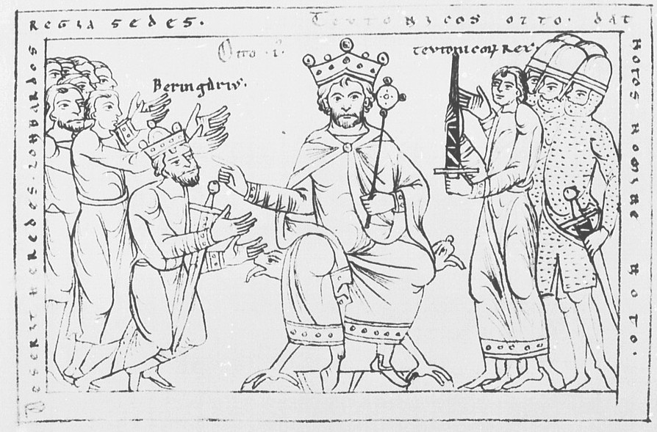
Einstieg
Kaiser Otto I. der Große
(ab 936 König, ab 962 Kaiser, gestorben 973)
https://commons.wikimedia.org/wiki/File:Otto_I,_Holy_Roman_Emperor_and_Berengar.jpg
Kaiser Otto III.
(ab 983 König, ab 996 Kaiser, gestorben 1002)
https://commons.wikimedia.org/wiki/File:Meister_der_Reichenauer_Schule_Otto_III.jpg?uselang=de
Beschreibt kurz die zwei Bilder.
Wer ist neben dem König abgebildet?
Was würdet ihr gerne über diese Personen wissen?
Sie werden oft die "Großen des Reichs" genannt, weil es gar nicht so einfach ist, diese Gruppe zu beschreiben. Heute beschäftigen wir uns mit dieser Personengruppe.
Notes:
SuS haben das Königtum und die Erneuerung der Reichsidee bereits bei Karl dem Großen kennengelernt
Sie kennen daher auch die Teilhabe weiterer Personen an der Herrschaft durch die Vergabe von Ämtern und das Reisekönigtum
In welchem Verhältnis diese Personen zum König stehen, ist aber letztlich noch nicht geklärt
Die SuS gehen in der Regel davon aus, dass der König durch sein Amt über unumschränkte Herrschergewalt verfügt, die er notfalls mit Gewalt durchsetzt
In der folgenden Stunde sollen sie lernen, dass dem nicht so ist, und wie Herrschaft und Adelsgesellschaft im Mittelalter funktionieren
Dazu sollen sie ihre eigenen Fragen zum Thema stellen und
Als Frageanlass dienen zwei Abbildungen von Kaisern mit Großen des Reichs
SuS sollen erste Fragen und ihr Interesse zu den Personen neben den Kaisern formulieren (siehe Folie)
Informationen zur Hand der Lehrkraft:
Bild Ottos des Großen
Abbildung aus der Handschrift Codex Jenensis q. 6
wahrscheinlich zeitgenössische Kopie aus dem Geschenkexemplar der Chronik Otto von Freisings für Kaiser Barbarossa mit Widmung von 1157
aus: Otto Bischof von Freising: Chronik oder Die Geschichte der zwei Staaten (Freiherr vom Stein-Gedächtnisausgabe, Bd. XVI). Darmstadt 1960. Tafel 12.
Beschreibung:
Otto der Große thronend mit Krone und Zepter
links: der italische König Berengar, den Otto 951 besiegt hatte, kniend und mit Gefolgschaft
das gesenkte Schwert und die Bittgesten sind Zeichen der Unterwerfung
rechts: Krieger Ottos; das Schwert wird als Herrschaftsinsignie gezeigt
Schriftzüge über den Personen: Berengarius; Otto I. teutonicorum rex
Bild Ottos III:
Abbildung aus dem Evangeliar Ottos III., entstanden um 1000 im Kloster Reichenau
Beschreibung:
Otto III. thronend mit Krone, Adlerzepter und Sphaira (Reichsapfel) vor einer angedeuteten Palastarchitektur
links geistliche, rechts weltliche Große

Slide 18
Erarbeitung 1: Fragen formulieren
Notes:
Kopien: AB Fragen und Antworten im Fach Geschichte; Thema: Die "Großen des Reichs„
Im Anschluss an den Einstieg und vor dem Austeilen des AB:
Wiederholung der bekannten Fragetypen :
Welche Fragetypen kennen wir bereits?
Erläuterung der neuen Bezeichnungen und der Spalte "Hypothesen aufstellen"
Folie Arbeitsblatt Spalte 1-3: Ab heute führen wir Fachbegriffe für diese Fragen ein:
Fragen nach Informationen = Fragen nach Wissen zu einem Thema
reflektieren = nachdenken; die Antwort auf unsere Frage steht nicht direkt in den Quellen; wir müssen auf der Basis unseres Wissens selbst über Zusammenhänge, Ursachen oder Folgen nachdenken.
nachdenken über heute = Orientierung heißt zu wissen, von wo ich komme, wo ich bin und wohin ich gehe; deshalb nennen wir es auch Orientierung, wenn wir danach fragen, ob unsere Gegenwart durch unsere Geschichte so geworden ist, wie sie ist, welche Gemeinsamkeiten und Unterschiede es zwischen früher und heute gibt oder ob wir aus der Geschichte etwas für die Zukunft lernen können.
Folie Arbeitsblatt Spalte Hypothesen: Zusätzlich zu den drei Fragetypen führen wir heute einen weiteren Arbeitsschritt auf dem Weg von der Frage zur Antwort ein:
Fragen lassen sich leichter beantworten, wenn man schon vorher überlegt, wie eine Antwort aussehen könnte; das nennen wir Hypothese. Diese Hypothesen kann man dann überprüfen: stimmen sie oder stimmen sie nicht?
Hypothesen kann man aufstellen, indem man überlegt, ob es ähnliche Situationen in der Geschichte schon einmal gab und wie sie dort gelöst wurden (a), oder indem man überlegt, wie man sich eine Antwort auf die Frage heute vorstellen könnte (b).
Beispiel: "Mochten sie den König?" Welche Antwort wäre aufgrund eures Geschichtswissens vorstellbar, welche aufgrund eures allgemeinen Wissens?
Partnerarbeit:
Überlegt, welche Fragen ihr zu den "Großen des Reichs" habt und ordnet die Fragen dem richtigen Fragetyp ① - ③ zu.
Wählt eine eurer Fragen aus und stellt dazu Hypothesen auf.
Ergebnis:
Einzelne Gruppen stellen ihre Fragen vor. Die anderen überlegen, ob die Frage zum ausgewählten Fragetyp passt. Ergänzt auf eurem eigenen Blatt vorgestellte Fragen, die ihr gut findet.
Jetzt stellen einzelne Gruppen ihre Hypothesen vor und alle überlegen, ob sie die Hypothesen der Gruppe sinnvoll finden.
Schülerergebnisse_Folie
Verhältnis, Ansehen, Einfluss werden als Reflexionsfragen eingeordnet
Hypothesen aufgrund von Vorwissen (Äbte, das Wort Vertraute ist bisher nicht gefallen) und aufgrund des Materials („Auf Bildern…“)
Das Wort adlig wird immer benutzt, obwohl es bisher nicht geklärt ist

Slide 19
Erarbeitung 1: Fragen formulieren
Notes:
Schülerergebnisse_Folie
Klare Informationsfragen
Einfluss, Beurteilungen als Reflexionsfragen
auch eine pro-contra-Hypothese
Und wieder taucht die Frage nach dem Adel auf.

Slide 20
Erarbeitung 2, Teil A: Material- und Methodenfragen a) und b)
Notes:
Jetzt haben wir viele Fragen, wie finden wir Antworten?
Wenn wir kein Material finden, über dem die Überschrift steht: "Die Großen des Reichs – Antwort auf alle Fragen", nach welchen Themen könnten wir dann suchen?
Folie AB Spalte Material- und Methodenfragen: Wir müssen also auch Fragen stellen, um das richtige Material zu finden und es richtig zu bearbeiten:
(Im folgenden werden die Teilfragen erläutert, gemeinsam beantwortet und die Antwort in die Folie eingetragen.)
Um das richtige Material zu finden, können wir uns fragen, zu welchem historischen Themengebiet unsere Frage passt (a).
→ implizite Wiederholung der Begriffe, da SuS die Zuordnung der Oberbegriffe erläutern müssen / Merkmale der Begriffe wiederholen müssen
Alle Fragen zu den Großen bewegen sich in den Themenbereichen Herrschaft und Gesellschaft (Bildungsplan)
Außerdem müssen wir danach fragen, welches Material passende Informationen enthalten könnte (b).
Wenn wir das Material gefunden haben, müssen wir es erst einmal bearbeiten, bevor wir uns die Fragen c) und d) anschauen.
Heute suchen wir das Material nicht erst, ich habe bereits Quellen ausgewählt. Wir führen auch nicht alle Schritte einer Quellenanalyse durch, sondern konzentrieren uns darauf herauszuarbeiten, welche Informationen über die Großen des Reiches sie enthalten, d.h. wir erarbeiten zunächst Wissen, das wir für alle Fragetypen brauchen.

Slide 21
Erarbeitung 2, Teil B: König und Große
Ratgeber
gemeinsame Versammlungen
Lage des Reichs ordnen
geistliche und weltliche Große
Beschlüsse fassen oder entgegenneh-men und bestätigen
Konflikt schlichten
Untersucht die Quellen Q1-Q5. Geht dabei folgendermaßen vor:
Untersucht und erklärt euch gegenseitig, von welchem Ereignis oder welchem Konflikt in der Quelle berichtet wird.
Unterstreicht grün für den Kaiser/König, rot für die weiteren genannten Personen
Titel / Benennung / Bezeichnung
Rechte / Aufgaben
Notes:
In diesem ersten Schritt geht es darum, dass die SuS die konsensuale Herrschaft kennenlernen, und zwar die
Gruppen von Großen → Geistliche, Weltliche
Aufgaben von Großen und König
Teilhabe der Großen an der Herrschaft
Zusammenarbeit von König und Großen
Die Quellen beschreiben unterschiedliche Handlungen, die immer auch Konsensakte enthalten. An den Quellen kann man erkennen
Personengruppen, aber auch die Vorrangstellung des Königs lassen sich über Titel, Bezeichnungen erkennen
teilweise kann man aus den Titeln/Bezeichnungen bereits das Verhältnis ablesen, z.B. „Getreue“
Einzelne Aufgaben, Konsensakte und die Zusammenarbeit
Quellenarbeit kann in voller Länge durchgeführt werden
oder gekürzt Q2-Q4
oder arbeitsteilig
Folie kurz vorstellen

Slide 22
Ergebnis 2, Teil B: König und Große
 | König/Kaiser | Die "Großen des Reichs"
Titel / Benennung / Bezeichnung | Römischer Kaiser und Augustus König Vermittler | Erzbischof Große (geistliche-weltliche, höhere-geringere) Ratgeber Bischof Getreue Graf, Herzog, Untergraf getreue Fürsten Markgraf
Aufgaben / Rechte | Streit schlichten, z.B. zwischen Bischof und Graf Tagung einberufen Spaltung der Kirche verhindern Vermittler bei Streit Schutz des Markgrafen | Teilnahme an der Reichsversammlung: Ordnung des Reichs beraten, Maßnahmen/Beschlüsse verstehen und beurteilen Mit dem König die Spaltung der Kirche verhindern ihm treu sein Wahl des Königs Dienst für den Kaiser, um das Kaisertum zu erhalten Zeugen bei Abmachungen
Was haben wir jetzt schon über die "Großen des Reichs" erfahren?
Der Kaiser und die Großen haben so etwas wie ein Bündnis / einen Deal miteinander.
Der König regiert nicht ganz alleine, die müssen häufig zustimmen oder er muss auf ihren Rat hören.
Es gibt höhere und niedrigere mit verschiedenen Aufgaben.
Auch die Geistlichen gehören dazu.
Gibt es Fragen, die wir jetzt schon beantworten können?
Manches gibt es heute noch, z.B. Richter und Ratgeber.
Die mussten schon ihre Meinung sagen können, sonst funktioniert das ja nicht.
Wie sie leben, wissen wir eigentlich nicht, nur dass sie zum König kommen.
Bevor wir uns an die Antwort machen, ergänzen wir unser Wissen zu den "Großen des Reichs" durch weitere Informationen, diesmal durch einen Verfassertext und eine Bildquelle.
Notes:
Tafelanschrieb mit den Ergebnissen
(klick) Erstes Resümee

Slide 23
Erarbeitung 3: persönliche Beziehungen
Notes:
AB liegt als Kopie vor
Im zweiten Schritt sollen SuS personale Bindungsverhältnisse kennenlernen
hier war ein Arbeiten mit Quellen nicht möglich, daher erhalten die SuS die Informationen durch einen Verfassertext
Lehnsbeziehungen nehmen in dem VT einen weiten Raum ein; v.a. weil diese Beziehungen den SuS gänzlich unbekannt sind. Sie sind aber auch typisch und deshalb wichtig für das gesamte Mittelalter
Das Ausfüllen des Schaubilds soll das Verständnis erleichtern
Die Aufgaben sehen auch Differenzierungsschritte vor
Es ist möglich, nur die 1. Aufgabe verbindlich zu machen und alle weiteren Aufgaben über Sternchenaufgaben oder Wahlaufgaben als Differenzierung zu nutzen

Slide 24
Ergebnis 3: persönliche Beziehungen
Lehnsherr
leistet:
Zins
Dienst, Kriegsdienst
Aufgaben
Gegenleistung für ein königliches Lehen v.a. ab dem 12. Jh.:
Gefolgschaft, d.h. Kriegsdienst
verleiht:
Land mit den darauf ansässigen Bauern
Burgen
Kirchen
Ämter
Zeichen für die Vergabe eines Lehens:
Treueid
Handgang
Übergabe eines Gegenstands, z.B. Schlüssel oder Fahne
Lehnsmann
Manchmal schenkt ein Adliger einem anderen oder der Kirche Land, das er dann wieder zu Lehen nimmt.
Gründe für diese Schenkungen:
gewinnt Bündnispartner oder Freund
erhält weiteres Land als Lehen
kann im Alter im Kloster wohnen
im Kloster/der Kirche wird für sein Seelenheil gebetet
Notes:
Ergebnis zu den Lehnsbeziehungen
Sowohl die Beziehungen, die durch Leihen entstehen, als auch die Vorteile für die Beteiligten können daraus gut abgelesen werden.

Slide 25
Ergebnis 3: persönliche Beziehungen
C
Szene A
Notes:
Ergebnisse zu dem Dialog:
Begrifflichkeit war nicht einfach: die Lehe, die Lehnen
Anschließend an den Vortrag der Ergebnisse durch die SuS:
War die Bindung zwischen Lehnsherr und Lehnsmann für die beiden wichtig?
Wie wichtig ist der Treueid oder Schwur?
Haben wir dadurch auch etwas über das Leben der Adligen erfahren?
Sie haben ziemlich viel Besitz, so eine Burg ist ja nicht nichts oder Land.
Durch ihren Besitz können sie sich noch weitere Vorteile beschaffen, z.B. dass für sie gebetet wird.
Sie müssen in den Krieg ziehen, das ist weniger gut.
Wenn sie zu einem Lehnsherrn gehen, können sie Schutz bekommen.
Sie sind Christen, das ist ihnen wichtig.
Sie können dadurch auch für ihre Familie sorgen.
Wenn sie schwören oder den Eid leisten, ist das wie bei uns heute ein Vertrag.
→ Persönliche Beziehungen regeln das Zusammenleben der Adligen.

Slide 26
Erarbeitung 3, Teil B: persönliche Beziehungen
Die "Großen des Reichs" - angeeignetes Wissen
König/Kaiser
von Gottes Gnaden
persönliche Beziehungen:
Verwandtschaft
Freundschaft
Lehnsbeziehung
↓
Unterstützung, Beistand, Hilfe, Schutz, Dienste
Möglichkeit zur Ausdehnung von Macht und Einfluss:
Besitz/Güter
Ämter, Mitsprache
Königswahl
Treueid
gemeinsame Entscheidungen über wichtige Fragen
"Getreue" des Königs
(weltliche und geistliche Fürsten)
Adel:
Beteiligung an der Herrschaft
Landbesitz
Kriegführung
Abstammung aus Adelsfamilie
Notes:
Zusammenstellung des Ergebnisses
Begriffsarbeit:
Manche Begriffe haben SuS bei den Erarbeitungen mit Merkmalen kennengelernt und diskutiert, so dass sie hier verwendet werden können
Treueid, Verwandtschaft, Freundschaft sind so eingängig, dass sie hier nicht mit Merkmalen erläutert werden
die Merkmale zum Begriff Lehen wurden im Schaubild festgehalten
Manche Begriffe sind aber noch unklar oder unbekannt
Adel:
Wurde von den SuS zwar verwendet, der Begriff ist aber bisher nicht geklärt
daher wird er hier mit Merkmalen aufgenommen
es wird darauf verwiesen, dass die Fürsten nur die oberste Gruppe des Adels bilden
Niedrige Adelsgruppen und ihre Herrschaftsrechte werden im Zusammenhang mit der Grundherrschaft vorgestellt
Fürsten:
wird als Sammelbegriff für die Großen des Reichs eingeführt
die einzelnen Titel und die breite Streuung der Personen, die dazu gehören können, haben die SuS kennengelernt
Fürsten zeichnen sich dadurch aus, dass sie an der Herrschaft im Reich teilhaben (principes regni)
Zweites Resümee:
Was haben wir jetzt über die Großen erfahren?
Was über Herrschaft und die adlige Gesellschaft im Mittelalter?

Slide 27
Erarbeitung 4, Teil A: Material- und Methodenfragen c) und d)
Notes:
Nachdem wir das Material bearbeitet und viele Informationen zu den "Großen des Reichs" gesammelt haben, zurück zu unseren Fragen.
Folie AB Spalte Material- und Methodenfragen: Im folgenden werden die Teilfragen c) und d) erläutert, gemeinsam beantwortet und die Antwort in die Folie eingetragen.)
Wie müssen wir vorgehen, um zu den einzelnen Fragetypen Antworten zu finden?
Wie sind wir bei Reflexionsfragen vorgegangen, um ein Sachurteil zu finden? (Vgl. http://lehrerfortbildung-bw.de/faecher/geschichte/gym/fb6/5_frage_sach/1_vor/, Folie 22)
(Wissen aneignen, aus zeitgenössischer Perspektive heraus denken, Meinung bilden, Argumente finden, evtl. pro-contra)
Wie kann ich eine Antwort darstellen?

Slide 28
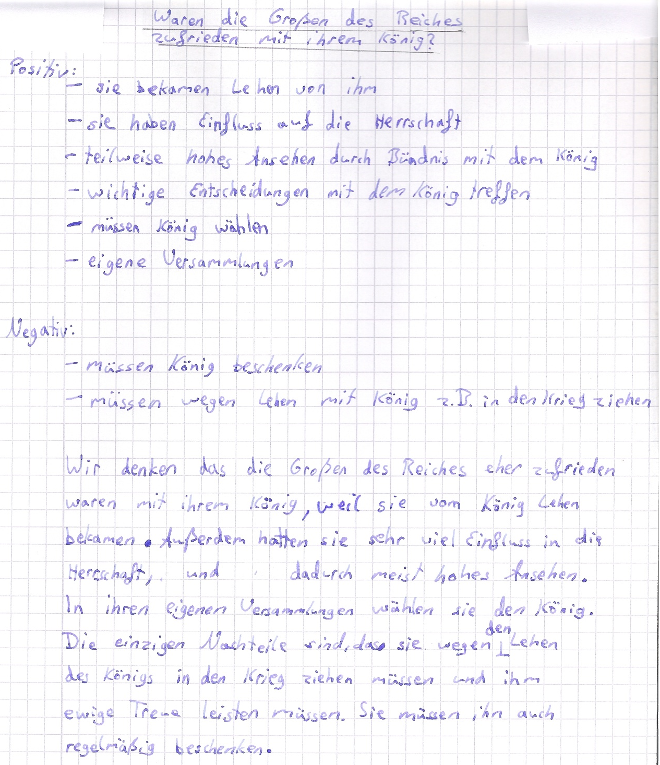
Erarbeitung 4, Teil B: Frage beantworten
Notes:
SuS machen zuerst Stichworte
viele benutzen die Methode der Pro- und Contra-Argumente
Anschließend an die Vorstellung können im Plenum einzelne Punkte aufgegriffen werden:
Wodurch könnte weitere Unzufriedenheit entstehen?
König handelt gegen die Großen
Er handelt gegen ihren Rat
Er gibt ihnen oder Familienangehörigen keine Ämter oder Lehen
Er regelt einen Konflikt zu Ungunsten eines oder mehrerer Großen

Slide 29
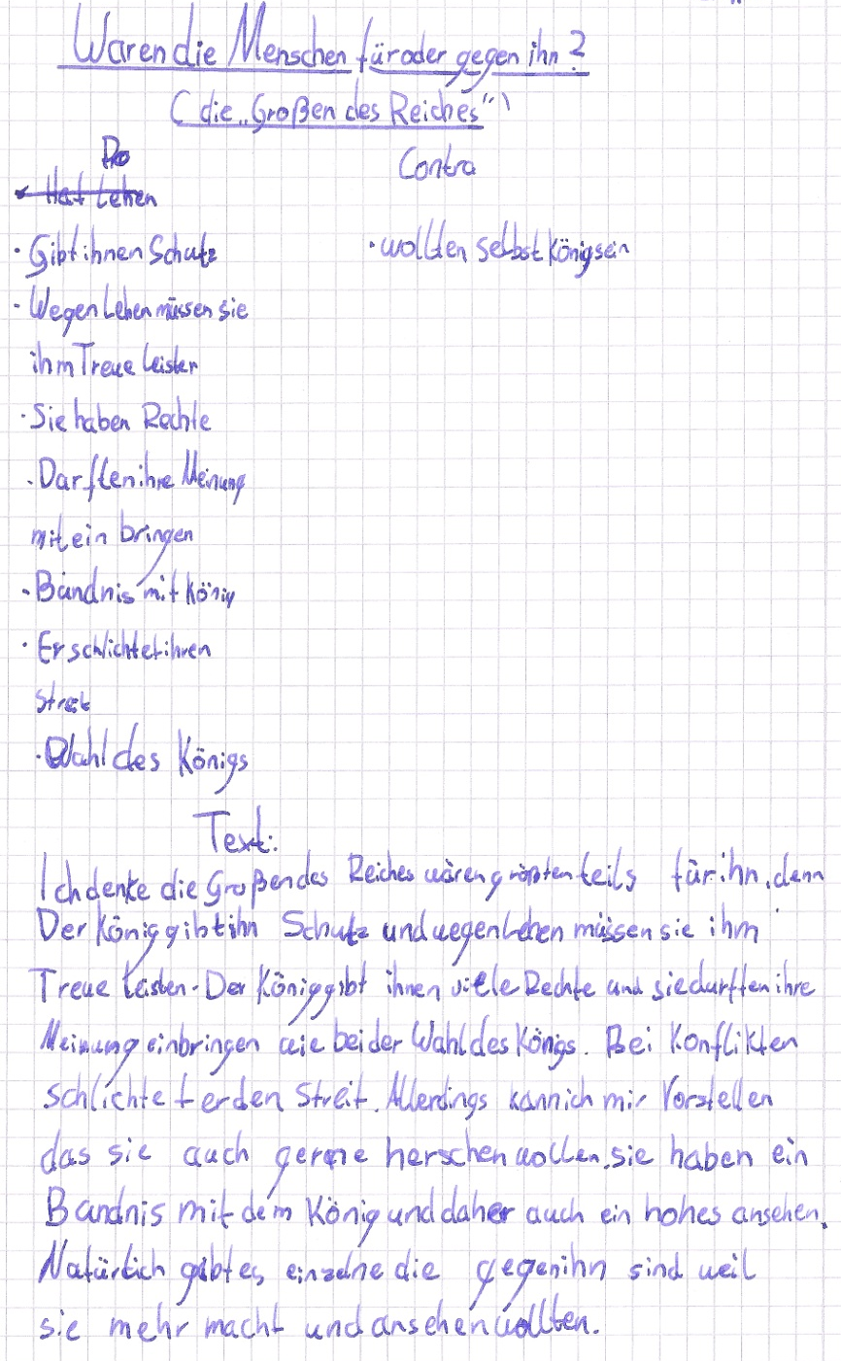
Erarbeitung 4, Teil B: Frage beantworten
Notes:
Sind es immer nur Einzelne, die vielleicht gegen den König sind?
Wann hätten die Großen des Reichs eine Chance, gegen den König vorzugehen?
Wenn eine größere Gruppe gegen den König vorginge
Wenn eine Gruppe sich durch Verwandtschafts- oder Freundschaftsbündnisse zusammenschließt

Slide 30
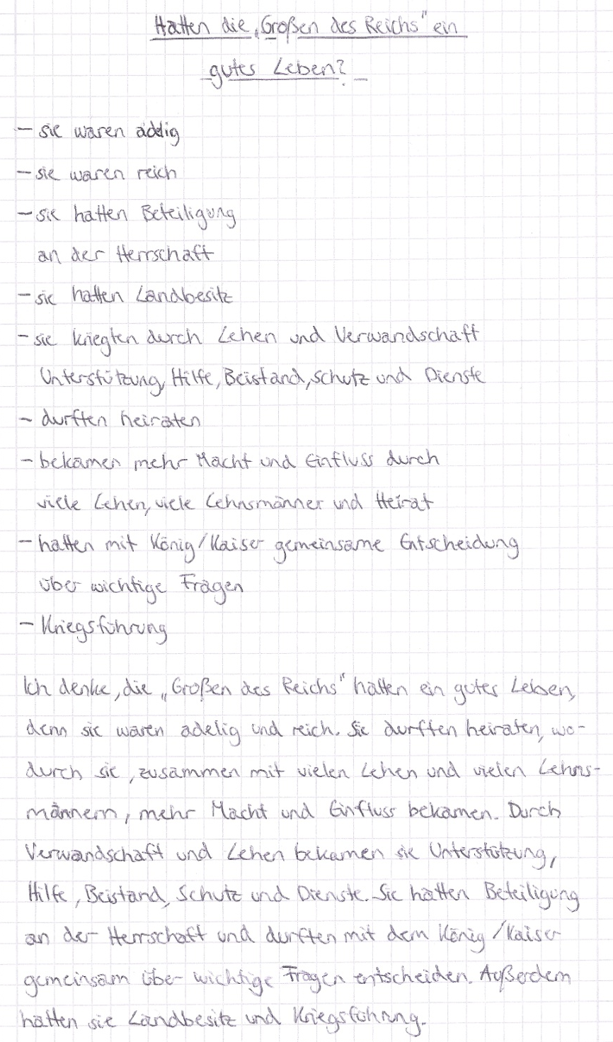
Erarbeitung 4, Teil B: Frage beantworten
Notes:
Dürfen nur Adlige heiraten?
Nein. Das Besondere ist, dass Adlige Heiraten nutzen, um über Verwandtschaft ihre Macht oder ihren Besitz zu vergrößern.
Wann ist das Leben der Großen nicht so gut?
Wenn sie in einem Konflikt mit anderen Großen oder dem König stehen.
Wenn sie zu wenig Beistand und Hilfe bekommen.
Wenn sie in den Krieg ziehen müssen.

Slide 31
Erarbeitung 4, Teil B: Frage beantworten
Notes:
S vollzieht die methodischen Schritte des Sachurteils
Wie könnte der König den Großen noch belohnen?
Vergabe eines Lehens, also Land mit den ansässigen Bauern

Slide 32
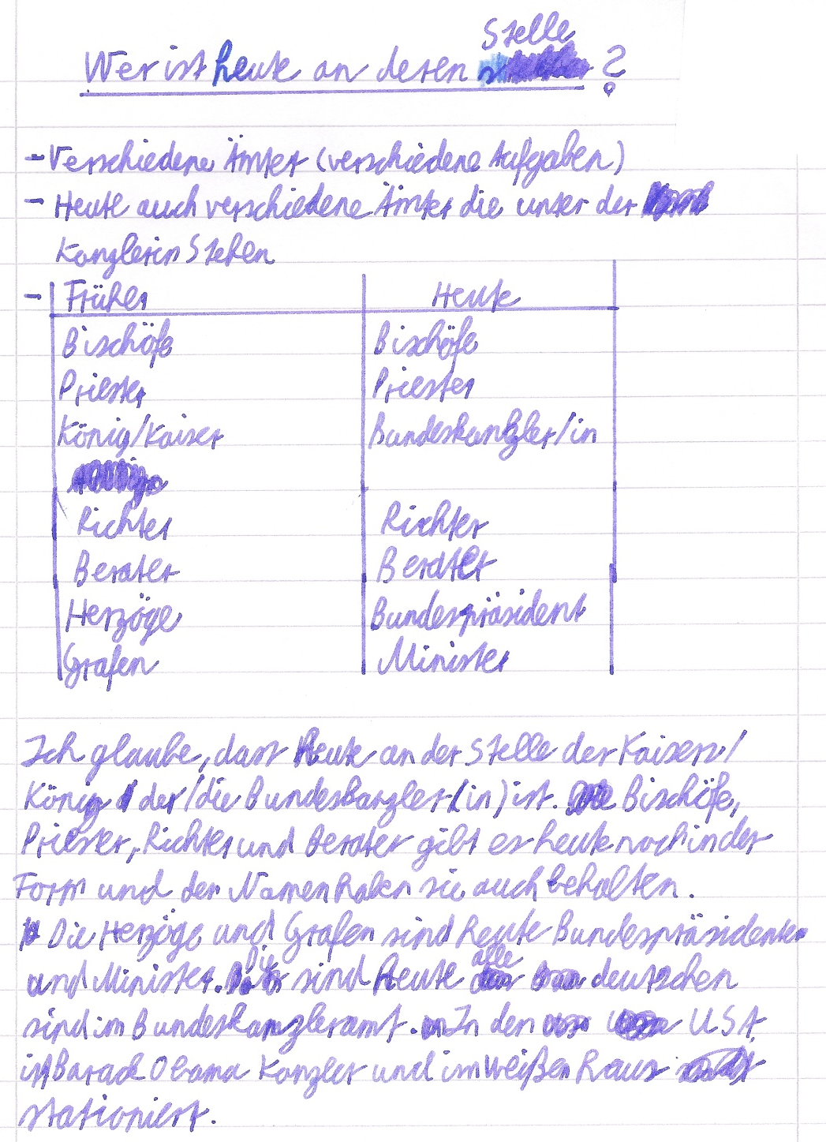
Erarbeitung 4, Teil B: Frage beantworten
Notes:
Welche Unterschiede gibt es zu heute?
Wenn es einen Konflikt innerhalb der Regierung gibt, wird nicht gegeneinander Krieg geführt, früher hat man Konflikte häufig gewaltsam gelöst oder zu lösen versucht.
Die Ratgeber und Mitarbeiter schwören nicht der Bundeskanzlerin Treue, sondern dem Grundgesetz.
Die Bundeskanzlerin muss ihre Mitarbeiter nicht durch Verwandtschaft, Freundschaft oder Lehen an sich binden. Wichtiger als persönliche Beziehungen sind Regelungen/Vorschriften zu den einzelnen Ämtern, Gesetze und auch die Leistungen von denen, die ein Amt ausüben.
Gruppen, die gemeinsam ein Ziel verfolgen, gibt es aber immer noch, z.B. Parteien
Schülerergebnisse siehe oben
evtl. nochmals Fazit im Anschluss an die Ergebnissicherung; mögliche Fragen:
Welche Rolle und welche Stellung haben die "Großen im Reich"?
Was muss ein Großer oder auch der König tun, um viel Ansehen und Einfluss zu haben?
In welcher Situation war es für einen Großen oder den König besonders wichtig, gute persönliche Beziehungen zu haben?
Bewertung der Ordnungsprinzipien:
Wie unterscheiden sich Königtum/Herrschaft und Gesellschaft der Großen im mittelalterlichen Reich vom Königtum des Pharao oder des Augustus?
Ist die zwischen König und Großen geteilte Herrschaft ein sinnvolles Modell? Kann es funktionieren?
Wie bewertet ihr die vielen Beziehungen der Adligen, durch die sie versuchen, Besitz, Macht und Ansehen zu erreichen?
Für wie wichtig haltet ihr es, Methoden zu kennen, wie man Fragen stellt und beantwortet?
Was macht euch dabei noch am meisten Schwierigkeiten?

Slide 33
Ausblick und Weiterarbeit
Fragen stellen und Antworten finden:
Sammle alle Fragen, die du zum Thema hast.
Ordne deine Fragen einem Fragetyp zu:
Informationsfragen (Wissen)
Reflexionsfragen (Wissen und nachdenken über damals)
Orientierungsfragen (Wissen und nachdenken über heute)
Prüfe den Umfang deiner Frage. Wähle danach eine Frage aus oder fasse mehrere deiner Fragen zu der für dich wichtigsten Frage zusammen.
Stelle mögliche Antworten (Hypothesen) auf deine Frage zusammen
durch historisches Wissen
durch allgemeines Wissen
Beantworte ausgehend von deiner Fragen und deinen Hypothesen folgende Material- und Methodenfragen:
Zu welchem historischen Oberbegriff (Herrschaft/Politik, Gesellschaft, Kultur/Religion, Wirtschaft) passt meine Frage? Lässt sich der Themenbereich durch andere Begriffe noch genauer eingrenzen?
Welches Material enthält passende Informationen? Wo finde ich dieses Material? Wie muss ich dieses Material bearbeiten?
Welche Methoden kenne ich, um Antworten zu einem Fragetyp zu finden?
Informationsfragen → z.B. Zusammenstellung von Informationen in Stichworten, Mind-Map, Tabelle
Reflexionsfragen →z.B. Methode "Ein Sachurteil fällen"
Orientierungsfragen → z.B. Methode "Lernen aus der Geschichte - wie geht das?"
Wie will ich mein Ergebnis darstellen?
Suche und bearbeite zu deinen Fragen passendes Material, erstelle ein Konzept für deine Antwort, stelle deine Antwort dar.
Notes:
Methodenkasten auf Kopie
Das AB: Fragen und Antworten im Fach Geschichte kann noch häufiger eingesetzt werden
Mit der Übung kann dann an geeigneter Stelle der Methodenkasten ausgegeben werden
Für die SuS, die eine GFS machen, kann der Methodenkasten ebenfalls verwendet werden
Für die erste Besprechung müssen die SuS die Schritte 1-4 vorbereiten
Schritt 5 besprechen wir gemeinsam, SuS erhalten Material von der Lehrkraft oder stellen eigenes Material zur Überprüfung vor
Die GFS-Ausarbeitung ist Schritt 6
Bei der Präsentation müssen die SuS auch ihre Fragestellung und ihre Vorgehensweise erläutern

Slide 34
Vielen Dank!

